Slide 1
КАТЕГОРИЯ ЛИЦА

Slide 2
Категория лица состоит из трёх членов.
1 лицо - я, мы.
2 лицо - ты, вы.
3 лицо - он, она, оно, они.

Slide 3
Безличные глаголы
Безличные глаголы обозначают процессы, которые протекают без участия субъекта:

Slide 4
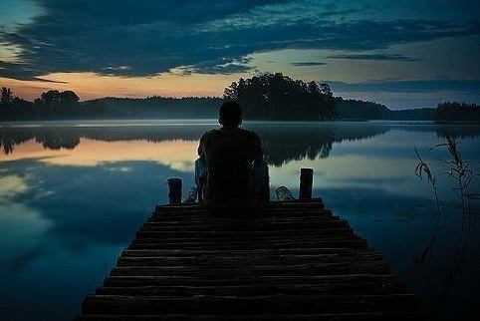
1) явления природы: светает, вечереет, похолодало и др.;

Slide 5
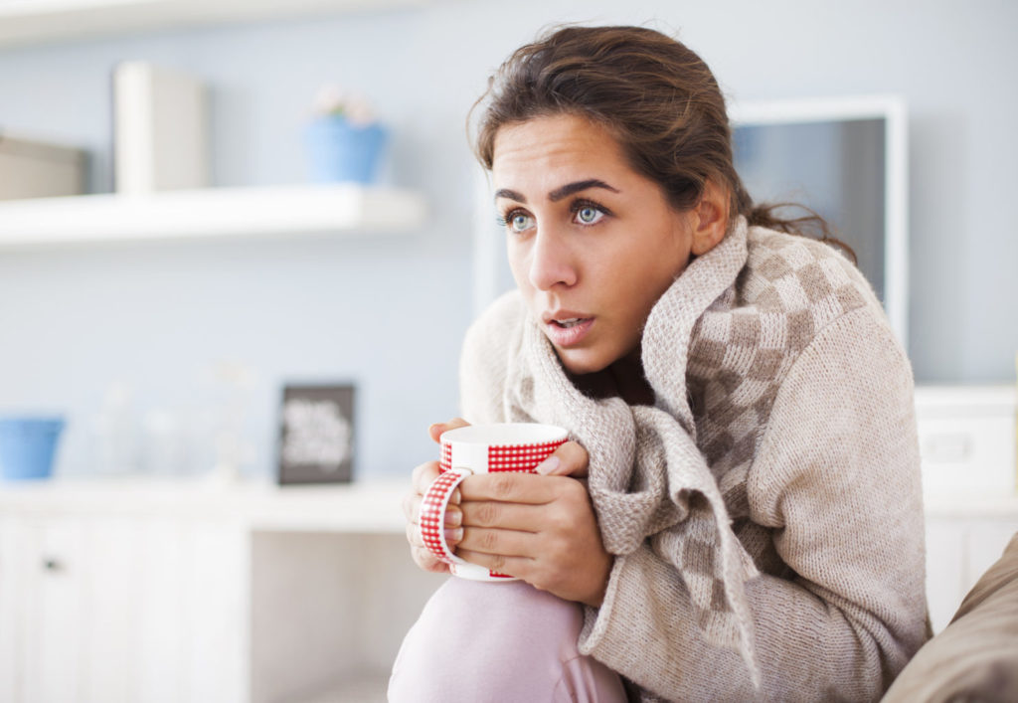
2) физические состояния человека: Его, меня тошнит, её знобит и др.

Slide 6

3) непроизвольные действия: Ему. Ей везёт, повезло и т. п. Удача

Slide 7
Задание. Определите лицо и число глагола. иду, читаем, работают, спит, делайте, читаешь, давай пойдём, пришёл, пусть говорит.

Slide 8
КАТЕГОРИЯ ВРЕМЕНИ
Категория времени включает три члена: настоящее время, прошедшее время, будущее время.

Slide 9
Система времён глагола

Slide 10
Система времен русского глагола в изъявительном наклонении состоит из 5 временных форм:

Slide 11
1) настоящее время (только несовершенного вида, например: делаю);
2) прошедшее несовершенного вида (делал);
3) прошедшее совершенного вида (сделал);
4) будущее сложное
(несовершенного вида: буду делать)
5) будущее простое
(совершенного вида: сделаю).

Slide 12
Задания из учебника
Глазунова, О. И. Грамматика русского языка в упражнениях и комментариях. Морфология / О. И. Глазунова. — Санкт-Петербург : Златоуст, 2017. — 423 c. — ISBN 978-5-86547-523-1. — Текст : электронный // Электронно-библиотечная система «Русский как иностранный» : [сайт]. — URL: https://ros-edu.ru/book?id=68526
Упражнения 562, 563 и 564 (стр. 289 -290)

